Slide 1

PROYECTO DE AUTENTICACION

Slide 2
Gestion de PPS – Jorge Cisneros
HU | PPS v1 | PPS v2 | IPS | Comentario
HU_AU.CV.008_CrearCuentaVUCE-Paso3_Credenciales_v0.4.docx HU_AU.CV.008_CrearCuentaVUCE-Paso3_Credenciales_v0.13.docx | 100% | 100% | No Asig. | Se cuenta con PPS generado al 100% (considerando version actual) y cargado al Jira.
HU_AU.GA.003 Registrar funcionario que ya tiene CuentaVuce (CP2).docx HU_AU.GA.003 Registrar funcionario que ya tiene CuentaVuce (CP2) v.0.4.docx | 100% | 100% | No Asig. | Se cuenta con PPS generado al 100% (considerando version actual) y cargado al Jira.
HU_AU.CV.007_CrearCuentaVUCE-Paso2_DatosUsuario_RENIEC_v0.4.docx HU_AU.CV.007_CrearCuentaVUCE-Paso2_DatosUsuario_RENIEC_v0.6.docx HU_AU.CV.007_CrearCuentaVUCE-Paso2_DatosUsuario_RENIEC_v0.11.docx | 100% | 50% | No Asig. | En proceso de actualización de PPS
HU_AD.CU.012_Administrar_Cuenta_Vuce_RENIEC_v0.5.docx HU_AU.AD.012_Administrar_Cuenta_Vuce_RENIEC_v0.10.docx | 100% | 100% | No Asig. | Se cuenta con PPS generado al 100% (considerando version actual) y cargado al Jira.
HU_AU.CV.009_BuscarUsuarios_v0.3.docx HU_AU.CV.009_BuscarUsuarios_v0.11.docx | 100% | 0% | No Asig. | En cola la actualización de la nueva version de PPS
HU_AU.AC.004 Cabecera_PieDePagina - Pública_v0.1.docx HU_AU.AC.004 Cabecera_PieDePagina - Pública_v0.5.docx | 100% | 100% | No Asig. | Se cuenta con PPS generado al 100% (considerando version actual) y cargado al Jira,.
HU_AU.AC.003 Visualizar landing de perfiles_0.6.docx HU_AU.GP.003 Visualizar landing de perfiles_0.13.docx | 100% | 0% | Asignado 0% | En cola la actualización de la nueva version de PPS
HU_AU.AC.002 Login_v0.7.docx HU_AU.AC.002 Login_v0.16.docx | 100% | 0% | Asignado 0% | En cola la actualización de la nueva version de PPS
PPS-RNF051819.xlsx | - | 40% |  | Se generó los CP, para los RNF, en curso los registros de los pasos.

Slide 3
IDENTIFICACION DE ESCENARIOS PARA RNF
Comentarios
Se detectaron RNF que se require reunions para precisar, el metodo de atención.
Hay RNF que solicitan estimacion de ejecución, pero no se tiene listado de casos de prueba.

Slide 4
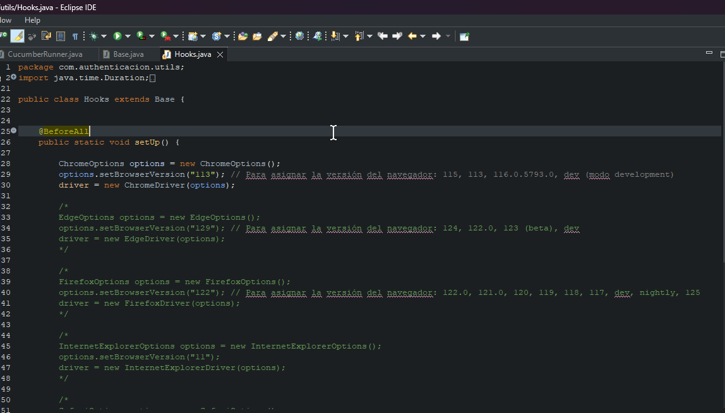
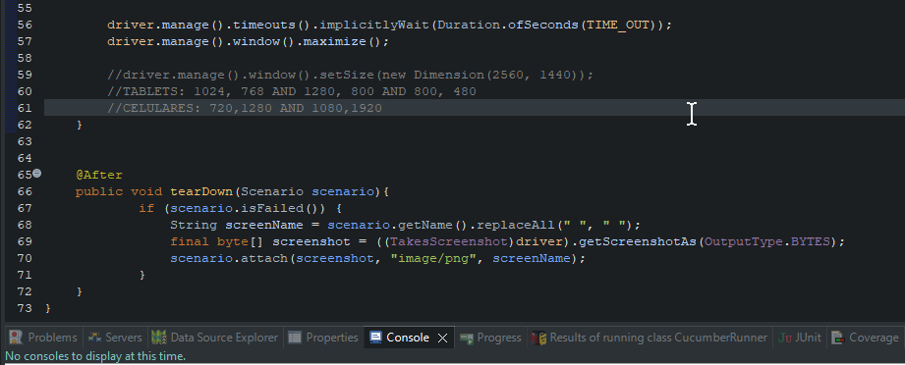
AUTOMATIZACIÓN

Slide 5
